Slide 1

Programování
Třída

Slide 2
Datový typ Třída
základní stavební prvek objektově orientovaného programování, který slouží k definování struktury a chování objektů
Objekt – konkrétní instance třídy
Zapouzdření – schování implementace a zpřístupnění pouze některých částí
Dědičnost – schopnost převzít vlastnosti a metody od jiné třídy
Polymorfismus – různé chování stejné metody v různých kontextech
Třídy pomáhají organizovat kód a umožňují její opětovné použití
Umožňují modelovat reálné problémy
Využití abstrakce při modelování třídy

Slide 3
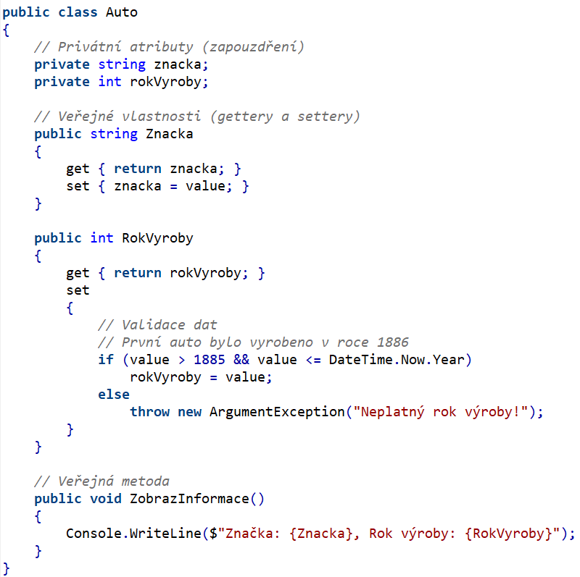
Deklarace třídy
Pro přístup k atributům využíváme properties
Klíčová slova get a set pro úpravu možností pro čtení a zápis

Slide 4
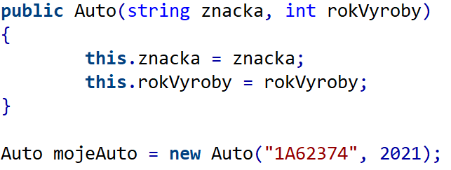
Konstruktor
Metoda zajišťující vytvoření konkrétní instance dané třídy a její uložení do proměnné
Slouží k inicializaci hodnot daného objektu
Konstruktor může být bezparametrický nebo s parametry

Slide 5
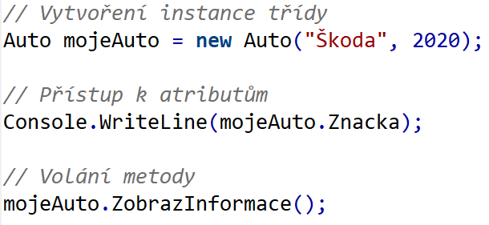
Instance třídy
Konkrétní objekt vytvořený dle definice třídy
Vytvořená instance obsahuje veškeré metody a vlastnosti třídou definované

Slide 6
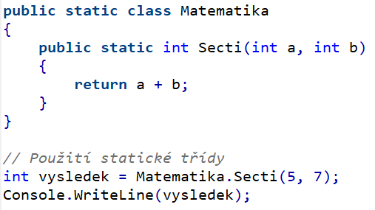
Statická třída
Třída, ze které nevytváříme instanci a všechny její metody musí být rovněž statické
Například třída Console pro práci s konzolovým vstupem je statická

Slide 7
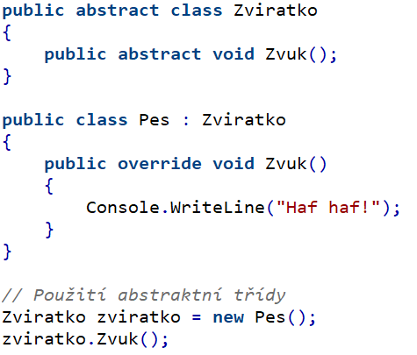
Abstraktní třída
Slouží jako základ pro další vytvářené třídy a obsahuje neimplementované (abstraktní) metody
Z takové třídy nelze vytvořit instanci

